Slide 1
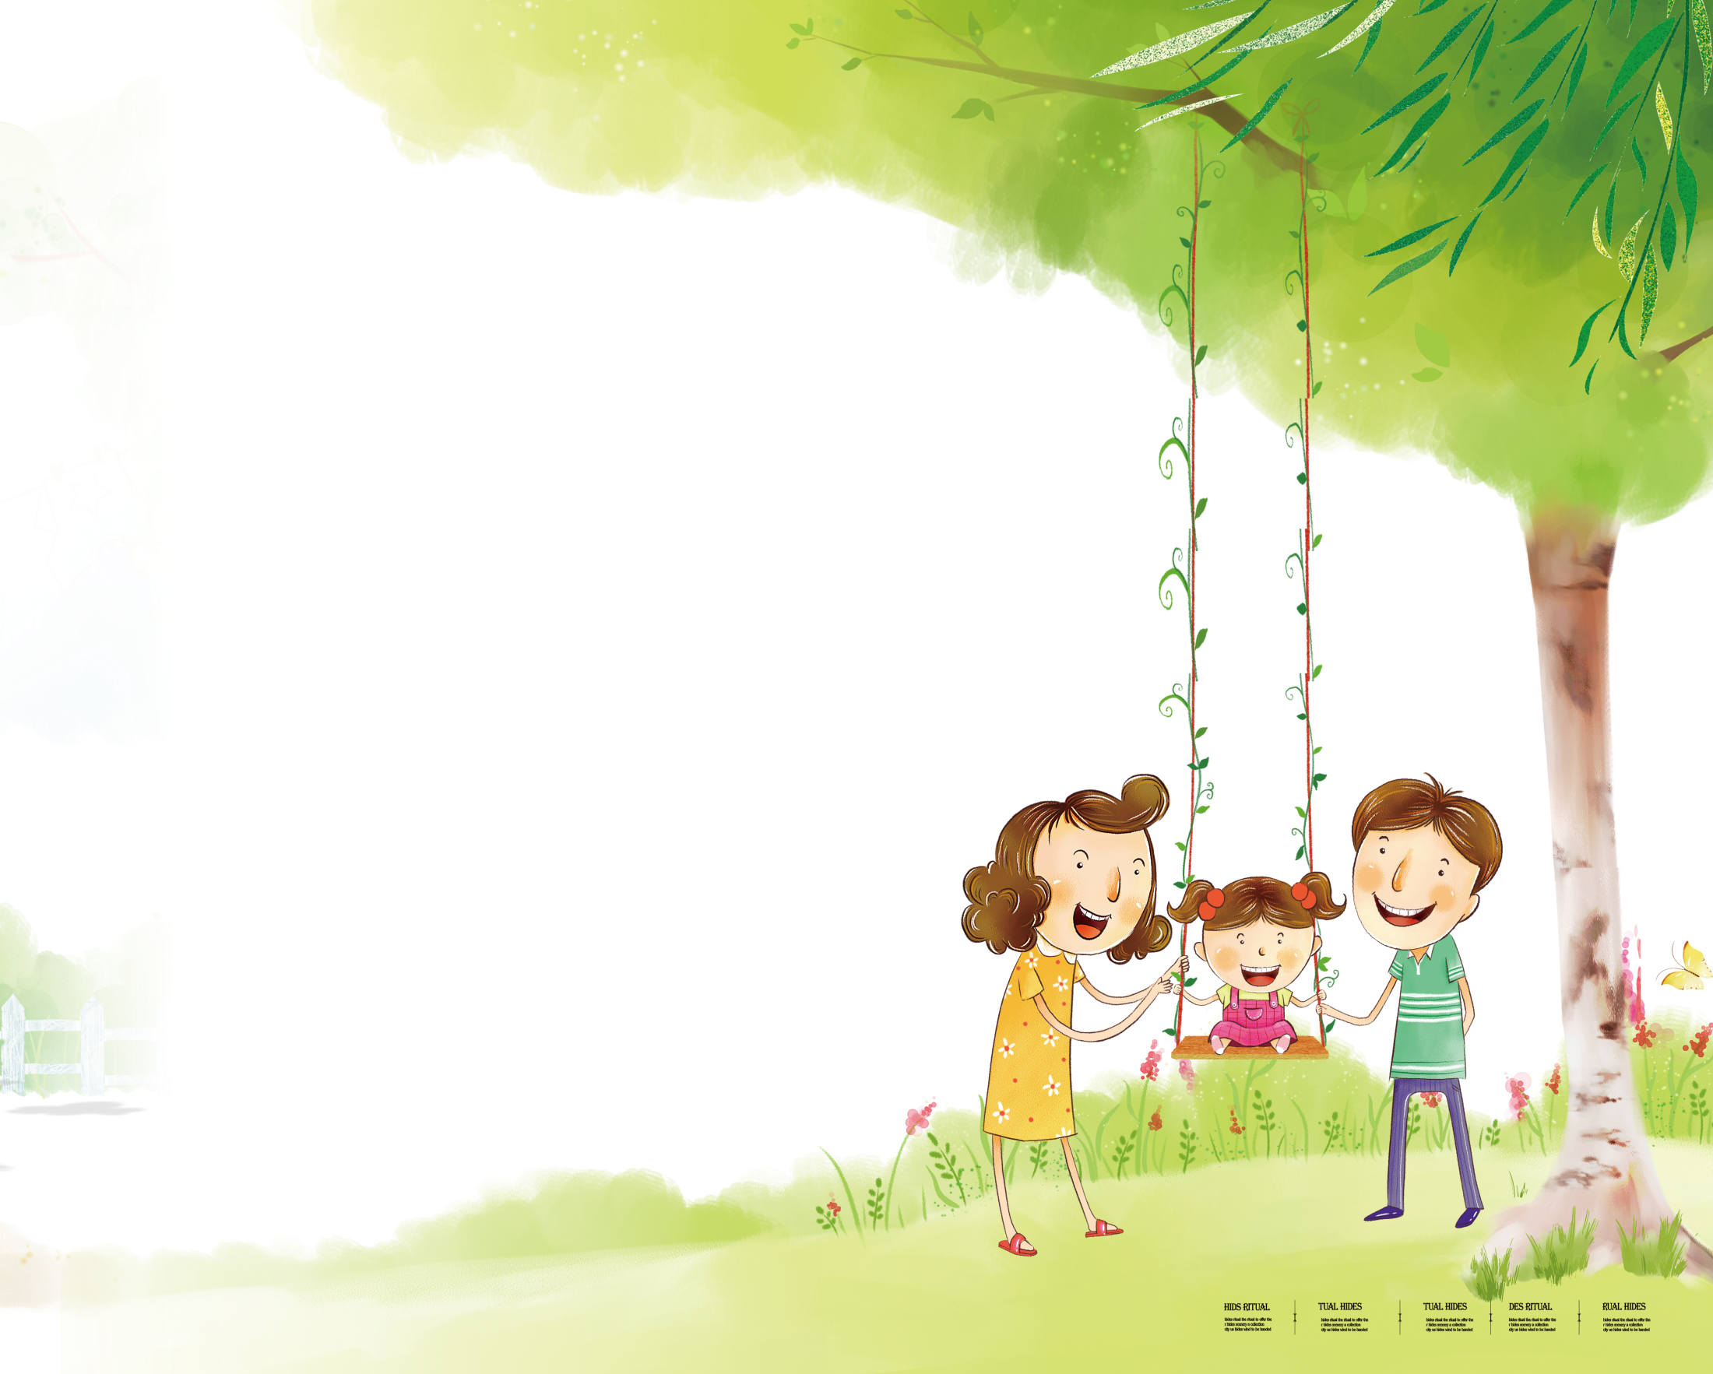

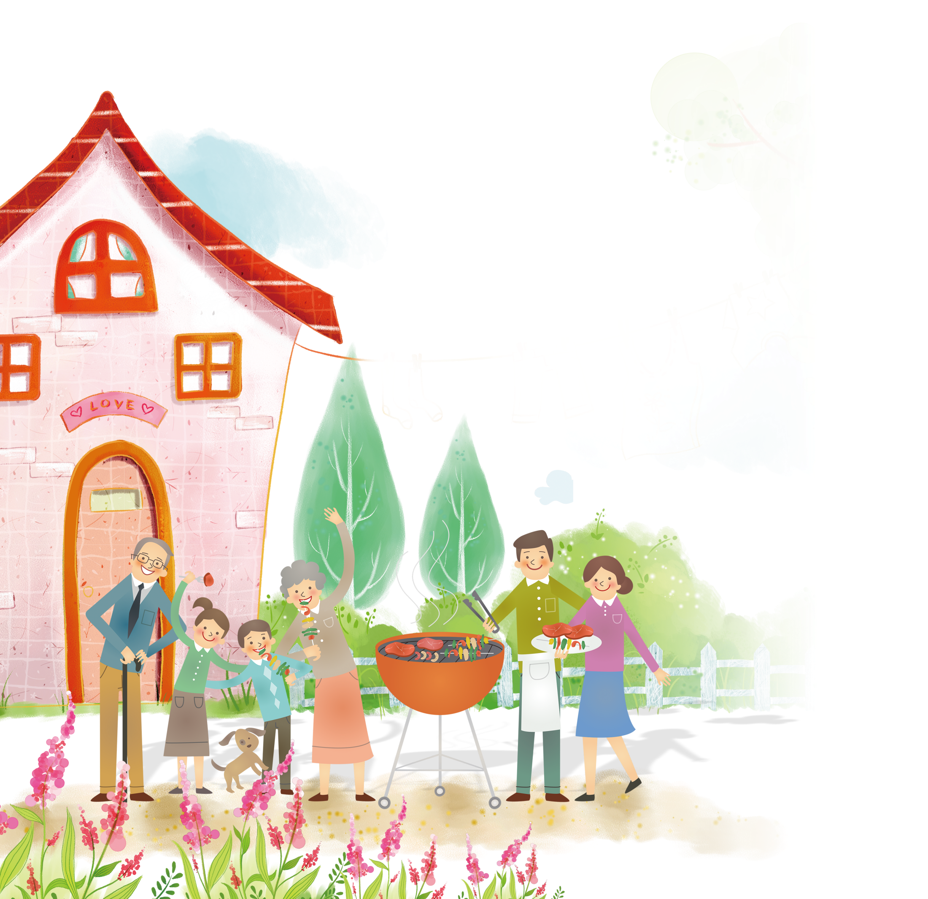
CHÀO CÁC EM

Slide 2
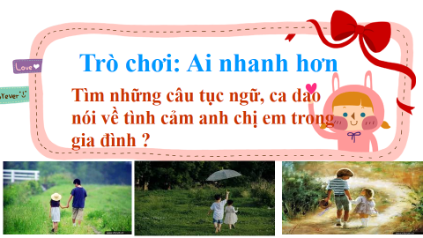

Slide 3
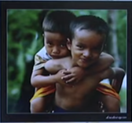
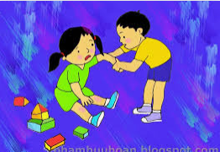
Những câu ca dao, tục ngữ nói về tình cảm anh chị em trong gia đình:
Chị ngã em nâng.
Anh em như thể tay chân.
Rách lành đùm bọc, dở hay đỡ đần

Slide 4
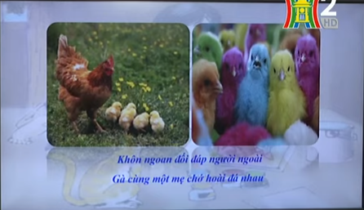
Khôn ngoan đối đáp người ngoài
Gà cùng một mẹ chớ hoài đá nhau

Slide 5
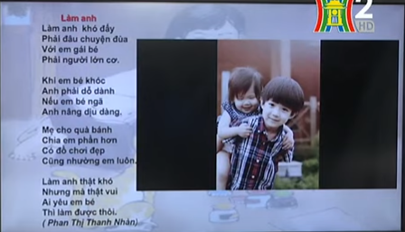
LÀM ANH
Làm anh khó đấy
Phải đâu chuyện đùa
Với em gái bé
Phải người lớn cơ.
Khi em bé khóc
Anh phải dỗ dành
Nếu em bé ngã
Anh nâng dịu dàng.
Mẹ cho quà bánh
Chia em phần hơn
Có đồ chơi đẹp
Cũng nhường em luôn.
Làm anh thật khó
Nhưng mà thật vui
Ai yêu em bé
Thì làm được thôi
(Phạm Thị Thanh Nhàn)

Slide 6
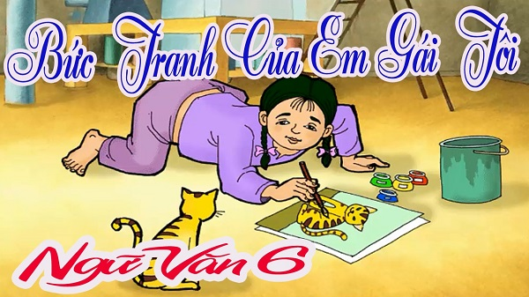
Tiết 113,114,115

Slide 7
Nội dung 1: Tìm hiểu tri thức ngữ văn
Truyện ngắn là gì?
Chú ý đọc phần tri thức ngữ văn/ 65(sgk)
A/ Truyện ngắn là tác phẩm văn xuôi cỡ nhỏ, ít nhân vật, ít sự việc phức tạp… Chi tiết lời văn trong truyện ngắn rất cô đọng. Truyện ngắn hiện đại Việt Nam xuất hiện tương đối muộn.

Slide 8
Nội dung 1: Tìm hiểu tri thức ngữ văn
Đặc điểm nhân vật là gì?
- Đặc điểm nhân vật: là những nét riêng của nhân vật trong truyện, thường được thể hiện qua hình dáng, cử chỉ, hành động, ngôn ngữ, ý nghĩ,...

Slide 9
Nội dung 1: Tìm hiểu tri thức ngữ văn
Lời người kể chuyện là gì?
Lời người kể chuyện là lời của người đã kể lại câu chuyện. Nếu người kế theo ngôi thứ nhất thì lời của người kể là lời của người xưng “tôi”....
Ngôi thứ nhất, ngôi thứ ba

Slide 10


I. Đọc và tìm hiểu chung 1. Đọc bài
* Hướng dẫn đọc:
Từ đầu đến “có vẻ vui lắm”: đọc với giọng rõ ràng, có vẻ khinh khỉnh, xem thường em gái.
Từ “kể từ hôm đó đến “những gì thân thuộc nhất với cháu” : giọng bực bội, khó chịu.
Đoạn còn lại: xúc động.

Slide 11
Phiếu bài tập số 1:
Văn bản : BỨC TRANH CỦA EM GÁI TÔI
Tác giả
Hoàn cảnh ra đời
Thể loại
Phương thức biểu đạt
Nhân vật chính, nhân vật trung tâm
Ngôi kể-> nhận xét
Bố cục

Slide 12
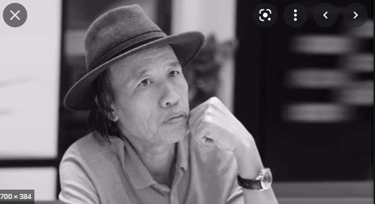
Tôi là Tạ Duy Anh.
Em đã tìm hiểu
được gì về tôi?
Tạ Duy Anh, tên khai sinh là Tạ Việt Đãng, sinh năm 1959, quê ở Hà Nội
Là nhà văn trẻ trong thời kì đổi mới, có nhiều sáng tác viết cho thiếu nhi như: Quả trứng vàng, Vó ngựa trở về, Bức tranh của em gái tôi...
Truyện viết cho thiếu nhi của ông trong sáng, đậm chất thơ, giàu ý nghĩa nhân văn.
Tác phẩm chính: Thiên thần sám hối, Bước qua lời nguyền, lão khổ,Bức tranh của em gái tôi, hiệp sĩ áo cỏ.

Slide 13
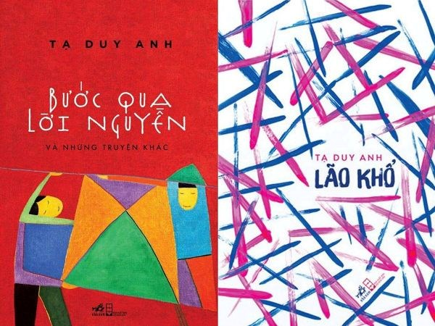



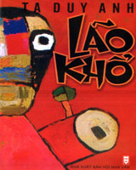

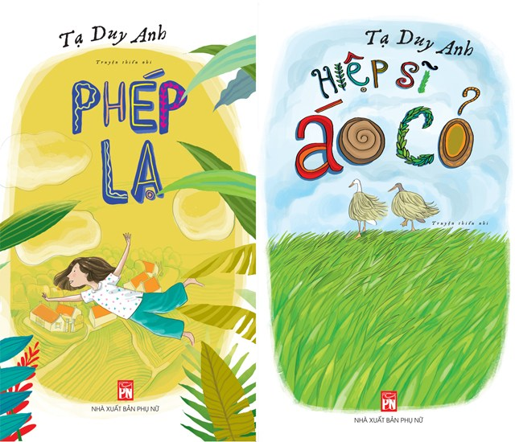

Tác phẩm tiêu biểu
Notes:
THU NGUYỄN( 0368218377)

Slide 14

3. Tác phẩm
Xuất xứ: In trong “ Con dế ma” (1999)
Đạt giải nhì trong cuộc thi viết “Tương lai vẫy gọi” (Báo thiếu niên tiền phong).
Thể loại: Truyện ngắn
Phương thức biểu đạt: Tự sự, miêu tả, biểu cảm
Nhân vật chính: Anh trai – Kiều Phương
Notes:
THU NGUYỄN( 0368218377)

Slide 15
- Ngôi kể : thứ nhất
Bố cục: 3 phần
+ Phần 1: "Từ đầu..tài năng": Kiều Phương được phát hiện có tài năng hội họa.
+ Phần 2: "Tiếp ...nhận giải" : Sự thay đổi thái độ của người anh đối với Kiều Phương
+ Phần 3: " Còn lại": Người anh nhận ra sai lầm của mình và tình cảm của em gái

Slide 16
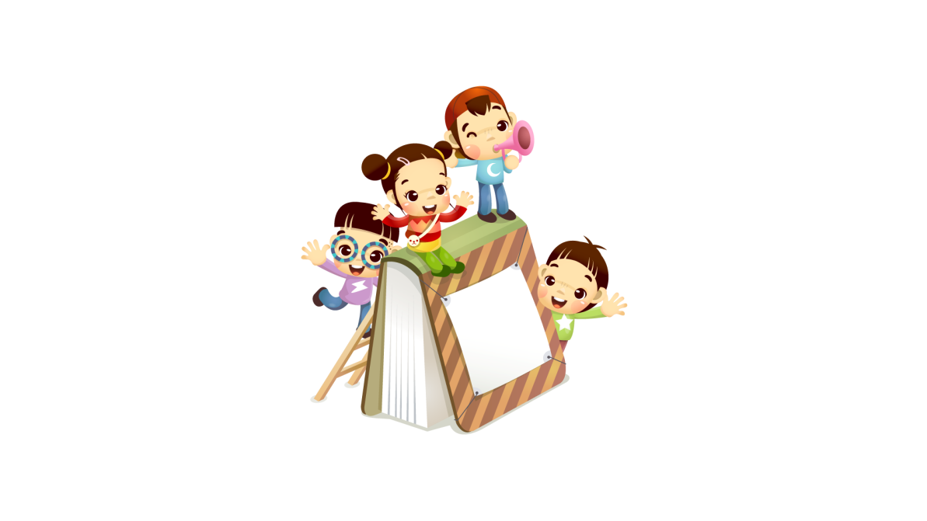
PHIẾU HỌC TẬP SỐ 2
Liệt kê các sự việc chính
Trình tự | Sự việc
1 | …………………….
2 | ………………………..
3 | …………………………
4 | ……………………………………
5
6

Slide 17

1
Kiều Phương tên gọi ở nhà là Mèo, là cô bé thích lục lọi đồ vật và tự pha chế màu vẽ.
2
Nhờ bé Quỳnh mà chú Tiến Lê đã phát hiện ra Kiều Phương có tài năng hội họa.
3
Cả nhà đều vui mừng duy chỉ có người anh trai ghen tị, mặc cảm và luôn tìm cách xa lánh em gái.
Sự việc chính
Trong một lần tham gia trại thi vẽ Quốc tế, Mèo đạt giải nhất với bức tranh của mình cả nhà cùng đi xem để triển lãm tranh của cô bé.
4
5
Tại đây, người anh trai ngỡ ngàng nhận ra bức tranh đạt giải nhất vẽ mình.
6
Cậu nhận ra tấm lòng nhân hậu của em gái và hối hận vì đã đối xử không tốt với em.

Slide 18

TÓM TẮT
Kiều Phương là cô gái hay lục lọi đồ và thường bôi bẩn lên mặt. Cô bé có sở thích vẽ tranh nên thường bí mật pha chế màu và vẽ. Khi mọi người phát hiện ra Kiều Phương có tài năng hội họa thì người anh lúc này tỏ ra ghen tị và xa lánh em. Kiêù Phương đạt giải nhất tại trại thi vẽ tranh quốc tế với bức vẽ “anh trai tôi”, lúc này người anh trai mới nhận ra tấm lòng nhân hậu của em và hối hậnvì đã đối xử không tốt với em.

Slide 19

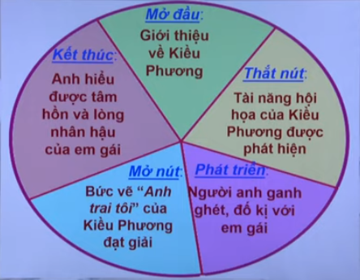
Cốt truyện:

Slide 20
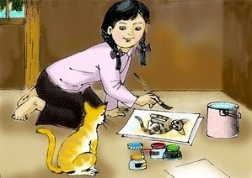
II. Đọc hiểu văn bản
1. Nhân vật Kiều Phương.

Slide 21
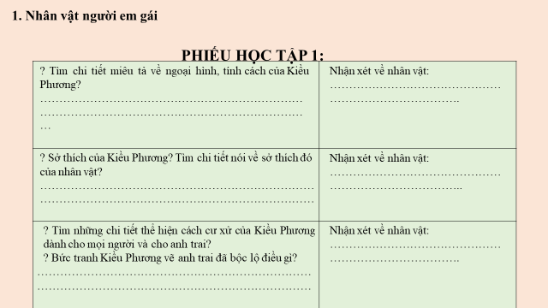

Slide 22

II. Đọc – hiểu văn bản 1. Nhân vật Kiều Phương
*Ngoại hình, tính cách:
-Tên là Kiều Phương.
-Anh trai đặt tên cho biệt hiệu là Mèo bởi vì khuôn mặt của luôn bị chính nó bôi bẩn.
-Dùng tên Mèo để xưng hô bạn bè thật vui vẻ.
-Hay lục lọi các đồ vật.
Hồn nhiên, vô tư, trong sáng, nhân hậu.
Đáng yêu, đáng trân trọng.

Slide 23
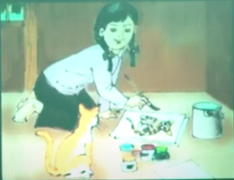
II. Đọc – hiểu văn bản 1. Nhân vật Kiều Phương
*Sở thích: Yêu thích vẽ
Em tự chế thuốc vẽ bằng những vật liệu có sẵn trong nhà từ các xoong nồi, bí mật vẽ tranh.
Mọi thứ trong nhà đều được đưa vào tranh: cái bát cám lợn sứt mẻ cũng trở nên ngộ nghĩnh: con mèo vằn vào tranh to hơn cả con hổ nhưng cũng nét mặt lại rất dễ mến…
Là cô bé say mê nghệ thuật, có tài năng hội họa đáng khâm phục.

Slide 24
II. Đọc – hiểu văn bản 1. Nhân vật Kiều Phương
*Tình cảm dành cho gia đình, mọi người:
-Vui vẻ, chấp nhận biệt hiệu “mèo” anh tặng.
-Dễ thân với bé Quỳnh, chú Tiến Lê(họa sĩ).
-Bị anh mắng vô cớ cũng không khóc hay cãi lại.
-Đi thi vẽ tranh – vẽ về anh trai với tất cả tình yêu thương anh.
-Đoạt giải, hồ hởi ôm cổ anh chia vui.
Vui vẻ, cởi mở, sống chan hòa với mọi người

Slide 25
Chân dung cô em gái Kiều Phương?
- Một cô bé hồn nhiên, vui tươi, đáng yêu.
- Một cô bé có tài năng hội họa đáng quí
- Một cô bé có tấm lòng nhân hậu, vị tha và bao dung đáng phục.
Notes:
THU NGUYỄN( 0368218377)

Slide 26
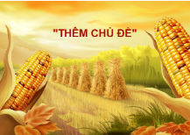
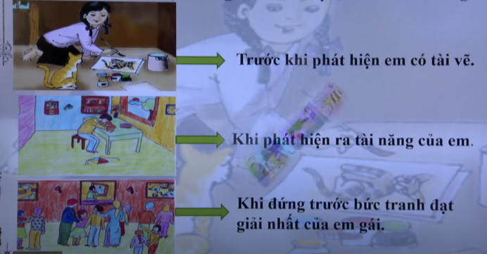
Tâm trạng và thái độ của người anh được miêu tả ở những thời điểm:

Slide 27



II. Đọc – hiểu văn bản 2. Nhân vật người anh
a)Trước khi phát hiện tài năng của người em gái:
- Đặt em biệt danh là “Mèo”.
-Vì mặt em hay bôi bẩn, hay lục lọi các đồ vật.
-Theo dõi việc làm của em.
Coi việc làm của em chỉ là đồ trẻ con.
Ra dáng anh trai trong nhà.

Slide 28
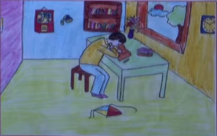
II. Đọc – hiểu văn bản 2. Nhân vật người anh
b)Khi tài năng của em gái bị phát hiện:
*Thái độ của mọi người:
*Ý nghĩ của người anh:
*Hành động của người anh:
*Nghệ thuật:

Slide 29
II. Đọc – hiểu văn bản 2. Nhân vật người anh
b)Khi tài năng của em gái bị phát hiện:
*Thái độ của mọi người:
-Bé Quỳnh: reo lên thích thú.
-Chú Tiến Lê: rạng rỡ lắm.
-Bố: ngây người ra, không tin vào mắt mình.
-Mẹ: không kìm được xúc động.
Ngạc nhiên, vui mừng, sung sướng.

Slide 30
* Khi tài năng của em gái được phát hiện:
Ý nghĩ và hành động của người anh:
Ý nghĩ của người anh | Hành động của người anh
+ Thấy mình bất tài nên bị đẩy ra ngoài + Chẳng tìm thấy ở mình một năng khiếu gì + Không thể thân với Mèo như trước được nữa -> Thất vọng, buồn chán, thiếu tự tin, mặc cảm | - Gục đầu muốn khóc - Lén xem tranh của em gái… thở dài… - Hay gắt gỏng với em, đẩy em ra… - Cái mặt lem nhem như chọc tức tôi. - Tôi thấy khó chịu. - Khi đạt giải, Kiều Phương ôm cổ- tôi đẩy nó ra. -> Buồn, ghen tị, đố kị, xa lánh em; thầm tán phục tài năng của em
Nghệ thuật: Miêu tả tâm lý nhân vật tinh tế

Slide 31
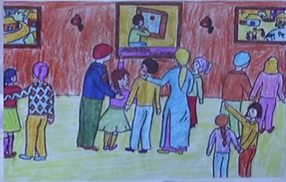
II. Đọc – hiểu văn bản 2. Nhân vật người anh
c)Khi đứng trước bức tranh của người em:

Slide 32
Vẻ đẹp của bức tranh “Anh trai tôi”
Nội dung tranh | .......................................................................
Người anh trong bức tranh | .......................................................................
So sánh với người anh ngoài đời thực | .......................................................................
Ý nghĩa bức tranh:........................................................................ .......................................................................

Slide 33
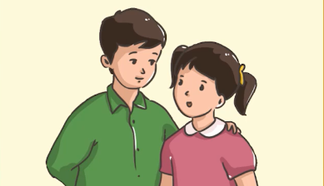
Đẹp hoàn hảo, vừa có tâm hồn mơ mộng, vùa có vẻ đẹp trí tuệ
Người anh trong bức tranh
Vẻ đẹp của bức tranh “Anh trai tôi”
So sánh với người anh ngoài đời thực
Ghen tị, đố kị với tài năng của em.
vừa thể hiện tài năng, vẻ đẹp tâm hồn nhân hậu, vị tha, cao thượng của Kiều Phương vừa làm người anh thay đổi cả nhận thức, tìn cảm, thái độ.
Ý nghĩa bức tranh:

Slide 34
Diễn biến tâm trạng người anh khi đứng trước bức tranh của em gái.
Nội dung | Chi tiết | Nhận xét
Tâm trạng
Suy nghĩ

Slide 35
- Hãnh diện
- Không ngờ hình ảnh của mình đẹp đẽ, hoàn hảo đến vậy.
- Giật sững người ngạc nhiên bám chặt lấy tay mẹ
- Ngỡ ngàng
Diễn biến tâm trạng người anh khi đứng trước bức tranh của em gái.
- Không ngờ mình lại xuất hiện trong bức tranh của em
- Xấu hổ vì mình đã có suy nghĩ, tình cảm và cách ứng xử nhỏ nhen, không xứng đáng với sự cao thượng, vị tha của em mình.
- Xấu hổ
- Muốn khóc quá.
- Nhìn như thôi miên vào dòng chữ “ anh trai tôi”
- Đây không còn là tiếng khóc tủi hổ, tự ti mà là tiếng khóc hối hận, chân thành trước tâm hồn trong sáng và nhân hậu của em gái.
- Không tin vào mắt mình

Slide 36
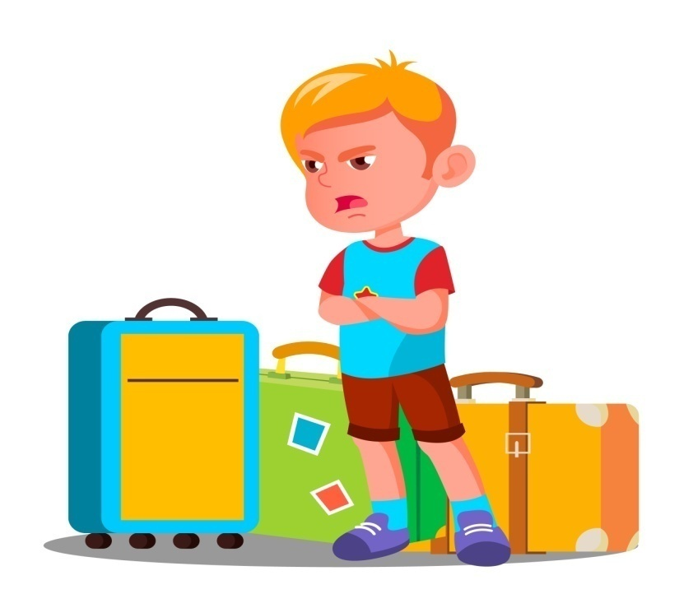
Suy nghĩ
Diễn biến tâm trạng người anh khi đứng trước bức tranh của em gái.
- Không phải con đâu. Đấy là tâm hồn và lòng nhân hậu của em con đấy”
=>Quá trình nhận thức đã hoàn thành trọn vẹn. Cậu bé đã cất đi gánh nặng vẫn đè lên trái tim, đánh đuổi được con rắn của lòng ghen tị.

Slide 37
? Chân dung nhân vật người anh trai?
- Yêu thương em gái.
- Để sự tự ti biến thành ghen tị, đố kị và cư xử không đúng với em gái.
- Nhận ra sai lầm và hối hận, xấu hổ vì hành vi của mình, từ đó hoàn thiện bản thân hơn.

Slide 38

Theo em nhân vật người anh đáng thương hay đáng trách?
Người anh đáng trách nhưng cũng đáng cảm thông:
- Đáng trách vì đã ích kỉ, ghen tức với em, chỉ nghĩ đến bản thân mình.
- Đáng cảm thông vì cậu đã nhận ra lỗi lầm của mình, thấy xấu hổ và biết sửa lỗi

Slide 39
III. Tổng kết
1. Nghệ thuật:
-Kể chuyện theo ngôi thứ nhất.
-Miêu tả tâm lí nhân vật đặc sắc, ngôn ngữ độc thoại nội tâm.
-Tình huống bất ngờ.
- Kể chuyện tự nhiên, hấp dẫn.
2. Nội dung:
-Truyện cho thấy tình cảm trong sáng, hồn nhiên, tấm lòng nhân hậu của em gái đã giúp người anh nhận ra phần hạn chế để hoàn thiện chính mình.

Slide 40
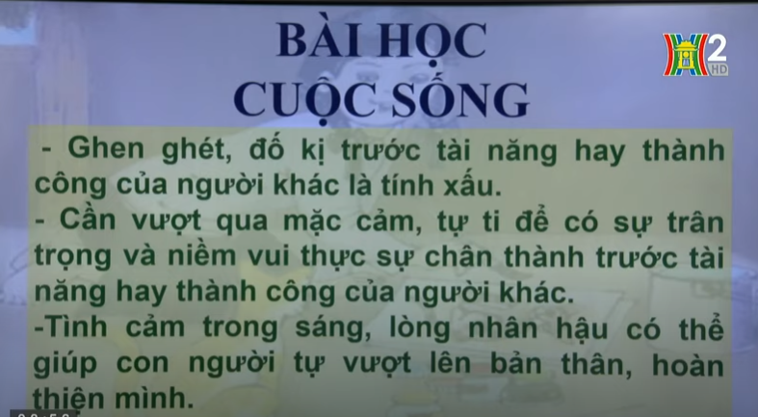

Slide 41
Trò chơi Giải ô chữ

Slide 42
1
M | Â | Y | V | À | S | Ó | N | G
 |  |  |  |  |  |  | T | I | Ế | N | L | Ê
 |  |  |  |  |  |  | T | A | Y | C | H | Â | N
 |  |  |  |  | Đ | Ố | I | Đ | Á | P
 | T | H | I | Ê | N | T | À | I
 |  | T | Ạ | D | U | Y | A | N | H
 |  |  |  |  |  |  | T | H | Ứ | N | H | Ấ | T
2
3
4
5
6
7
Điền từ còn thiếu vào câu ca dao: “Anh em như thể … / Rách lành đùm bọc dở hay đỡ đần”
Tên nhân vật hoạ sĩ đã phát hiện ra tài năng của bé Mèo?
Truyện ngắn “Bức tranh của em gái tôi” được kể theo ngôi thứ mấy ?
Điền từ còn thiếu: “Khôn ngoan … người ngoài / Gà cùng một mẹ chớ hoài đá nhau”
Tác giả của truyện ngắn “Bức tranh của em gái tôi” là ai?
Một người thông minh xuất sắc, làm việc đạt được những thành tựu vĩ đại gọi là gì?
Đây là một bài thơ ca ngợi tình mẫu tử?

Slide 43
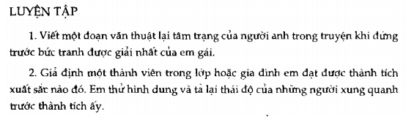
THAM KHẢO
Bài 1 (trang 35 sgk Ngữ văn 6 tập 2):
Người anh trai sau khi nhìn thấy bức tranh đạt giải nhất của cô em gái thì ngỡ ngàng, hãnh diện rồi cảm thấy xấu hổ. Thoạt đầu ngỡ ngàng bởi người anh không hề biết trong lòng cô em gái mình lại là người hoàn hảo đến thế, sau tất cả những sự thờ ơ, vô tâm với em. Tiếp đó là sự hãnh diện vì được em gái vẽ rất đẹp, một người anh mơ mộng, suy tư chứ không phải người anh nhỏ nhen, ghen tị. Tất cả sự hãnh diện đó tiếp nối là sự xấu hổ với em, với bản thân. Người anh dằn vặt chính mình và cảm thấy không xứng đáng với vị trí đặc biệt trong lòng người em. Chính sự nhân hậu, hồn nhiên của người em đã giúp người anh thức tỉnh, nhìn nhận đúng về bản thân mình.

